Slide 1
Pengantar Multimedia #3

Slide 2
Elemen Multimedia - TEKS
Walaupun terdapat berbagai elemen media yang bersifat lebih
menarik dan dinamis, teks masih diperlukan sebagai salah satu elemen
dalam proses penyampaian informasi
Dalam sistem multimedia interaktif, teks turut memainkan peranan
penting dalam proses penyampaian informasi kepada pengguna
Teks amat penting untuk memberikan kesan / makna secara menyeluruh
apabila elemen media yang lain gagal mencapai tujuan tersebut

Slide 3
TEKS >> Pedoman menggunakan teks dalam sistem multimedia
pastikan teks yang digunakan ringkas tapi padat

Slide 4
TEKS >> Pedoman menggunakan teks dalam sistem multimedia
gunakan tipeface, warna dan font yang bersesuaian

Slide 5
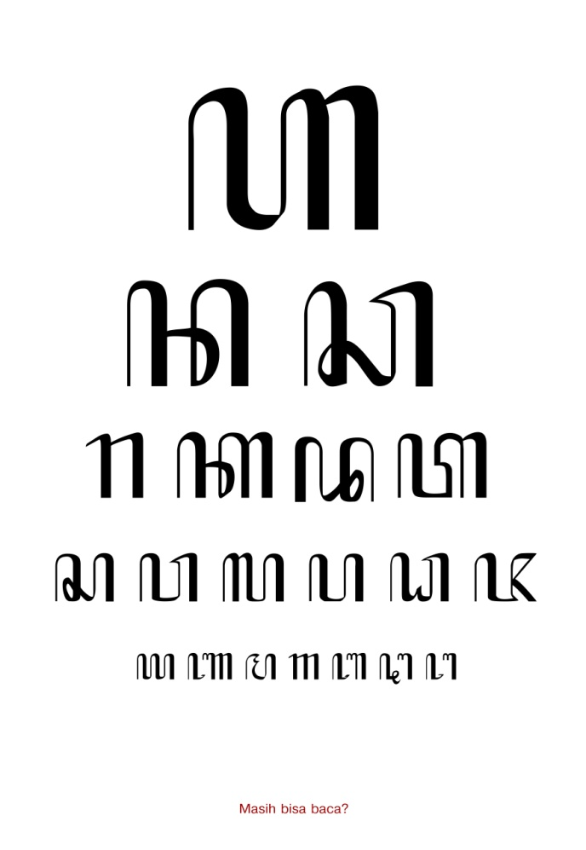
TEKS >> Pedoman menggunakan teks dalam sistem multimedia
pastikan teks tersebut mudah dibaca

Slide 6
TEKS >> Pedoman menggunakan teks dalam sistem multimedia
Menjaga konsistensi penggunaan font
Contoh →

Slide 7
TEKS >> Pedoman menggunakan teks dalam sistem multimedia
Pastikan font yang digunakan tersedia pada sistem
komputer yang lain

Slide 8
Jenis- jenis TEKS
Plain Text (Unformatted Text)
Teks adalah data dalam bentuk karakter
Teks dalam hal ini adalah kode ASCII
(American Standard Code for Information Interchange)
dan ASCII extension seperti UNICODE murni.
Tiap-tiap karakter direpresentasikan oleh 7 bit “binary
digit” (desimal = 0-127).

Slide 9
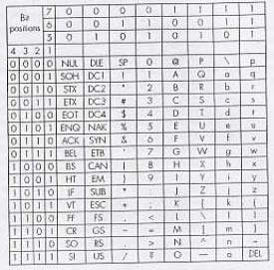
ASCII
M = 1001101
N = 1001110

Slide 10
Plain Text
Contoh plain text adalah pada saat kita mengetik dengan
menggunakan notepad (.txt).
Plain Text berjenis MIME text/plain.
Teks file tidak terenkrispsi, tidak mengandung embedded
information, seperti informasi font, tidak mengandung
link, dan inline-image.

Slide 11
Jenis- jenis TEKS
2. Formatted Text (Rich Text Format)
Serangkaian karakter format yang telah
didefinisikan - wordpad
Contoh dokumen RTF :
{\rtf
Hello!\par
This is some {\b bold} text.\par
}

Slide 12
Formated Text
Ada 2 jenis formated Text
Bitmapped fonts
Outline fonts.

Slide 13
Formated Text >>Bitmapped fonts
Cara penulisan Bitmapped Font (Raster Font)

Slide 14
Formated Text >>Bitmapped fonts

Slide 15
Formated Text >> Outline fonts
Cara penulisan Outline Font, contoh: PostScript dan TrueType

Slide 16
Jenis- jenis TEKS
3. Hyperlink
Diperkenalkan oleh Ted Nelson (1965)
Hypertext adalah teks yang memiliki fasilitas
linking.
Contoh hypertext :
HTML : Hypertext Markup Language
XML : eXtensible Markup Language

Slide 17
Hyperlink >> HTML
HTML
Merupakan standard bahasa yang digunakan
untuk menampilkan document web

Slide 18
Hyperlink >> HTML
Penanganan HTML
Mengontrol tampilan dari web page dan contentnya.
Mempublikasikan document secara online sehingga bisa di
akses dari seluruh dunia.
Membuat online form yang bisa di gunakan untuk
menangani pendaftaran, transaksi secara online.
Menambahkan object-object seperti image, audio, video
dan juga java applet dalam document HTML.
Mendukung link (sebuah hubungan dari satu dokumen ke
dokumen lain) antar dokumen.

Slide 19
Hyperlink >> XML
XML
Keunggulan dan keuntungan dari XML adalah :
Simple
Intelligence
Portable
Fast
Extensible
Maintenance

